Slide 1
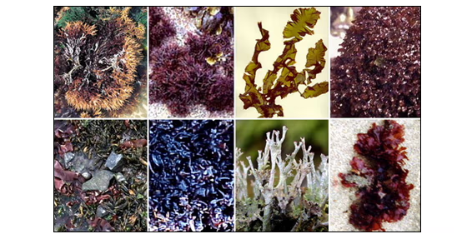
Лекция 4. ОТДЕЛЫ ДИАТОМОВЫЕ, БУРЫЕ И КРАСНЫЕ ВОДОРОСЛИ.

Slide 2
Цель: знакомство с особенностями строения ОТДЕЛЫ ДИАТОМОВЫЕ, БУРЫЕ И КРАСНЫЕ ВОДОРОСЛИ.
Отдел Диатомовые водоросли – Diatomeae, Bacillariophyta
Диатомовые одноклеточные и колониальные микроскопиче- ские водоросли. Это обширный отдел, в котором около 10 000 ви- дов.
Распространены в бентосе и в планктоне, в верхних слоях по- чвы, на скалах, в горячих источниках, на снегу и во льдах. По си- стеме Белякова Г.А. (2007), данный отдел относится к отделу Ох- рофиты (Ochrophyta).

Slide 3
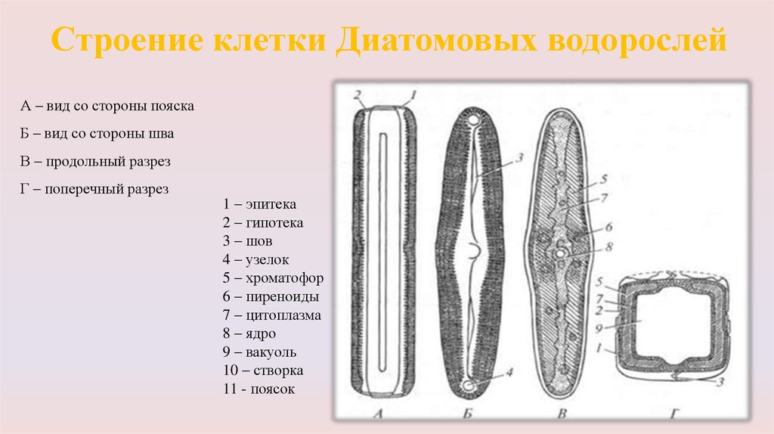
Строение клетки диатомовых водорослей: к наружи уплотненному слою протопласта клетки (плазмолемме) плотно примыкает панцирь из кремнезема; панцирь состоит из двух половинок, надевающихся друг на друга (как крышка на коробку), каждая половинка состоит из створки и спаянного с ней пояскового кольца; большая створка – эпитека (крышка) охватывает поясковым кольцом поясок меньшей створки – гипотеки (коробочки).

Slide 4
Классификация диатомовых водорослей на классы как раз делится в зависимости от конфигурации клетки и структуры створки.
У класса центрических (Centrophyceae) со стороны створки имеют радиальную симметрию (через них можно провести не ме- нее трех плоскостей симметрии), а у класса перистые или пеннат- ные (Pennatophyceae) – двухстороннюю (не более двух плоскостей симметрии).
Размножаются диатомовые водоросли вегетативно делением клеток, половым путем.
Наиболее распространены виды рода пиннулярия (Pinnularia) из класса перистых
Виды этого рода встречаются на
дне или у берегов пресных водоемов.

Slide 5
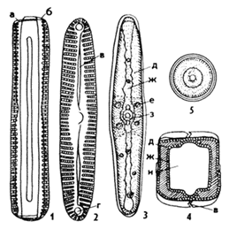
Строение пиннулярии:
Рисунок – Строение пиннулярии: вид со стороны пояска (1), со стороны шва (2), вскрытая клетка (3), поперечный срез через клетку (4), 5 – циклотелла;
а – гипотека, б – эпитека, в – шов, г – узелок, д – хромопласт, е – пиреноиды, ж – цитоплазма, з – ядро, и – вакуоль

Slide 6
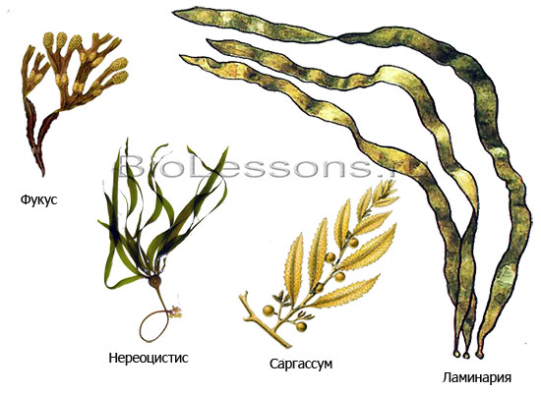
Отдел Бурые водоросли – Phaeophyta
Бурые водоросли – морские водоросли бурого цвета за счет пигментов хлорофиллов «а» и «с», β-каротина и ксантофиллов (особенно фукоксантина).

Slide 7
Строение клетки. Хлоропласты, или хроматофоры, поми- мо оболочки, окружены сложной системой мембран, находится в связи с оболочкой ядра – «хлоропластной эндоплазматической сетью». Матрикс хлоропласта пересекается параллельными трех- тилакоидными ламеллами, окруженными одной или несколькими периферическими (опоясывающими) ламеллами. Свободный от тилакоидов пиреноид выступает из хлоропласта в виде почки.
Генофор кольцевидный, находится под периферическими ламеллами. Запасные продукты – полисахарид ламинарин, шестиатомный спирт манит, масло. Монадные клетки (зооспора и гамета) имеют глазок и жгутик.

Slide 8
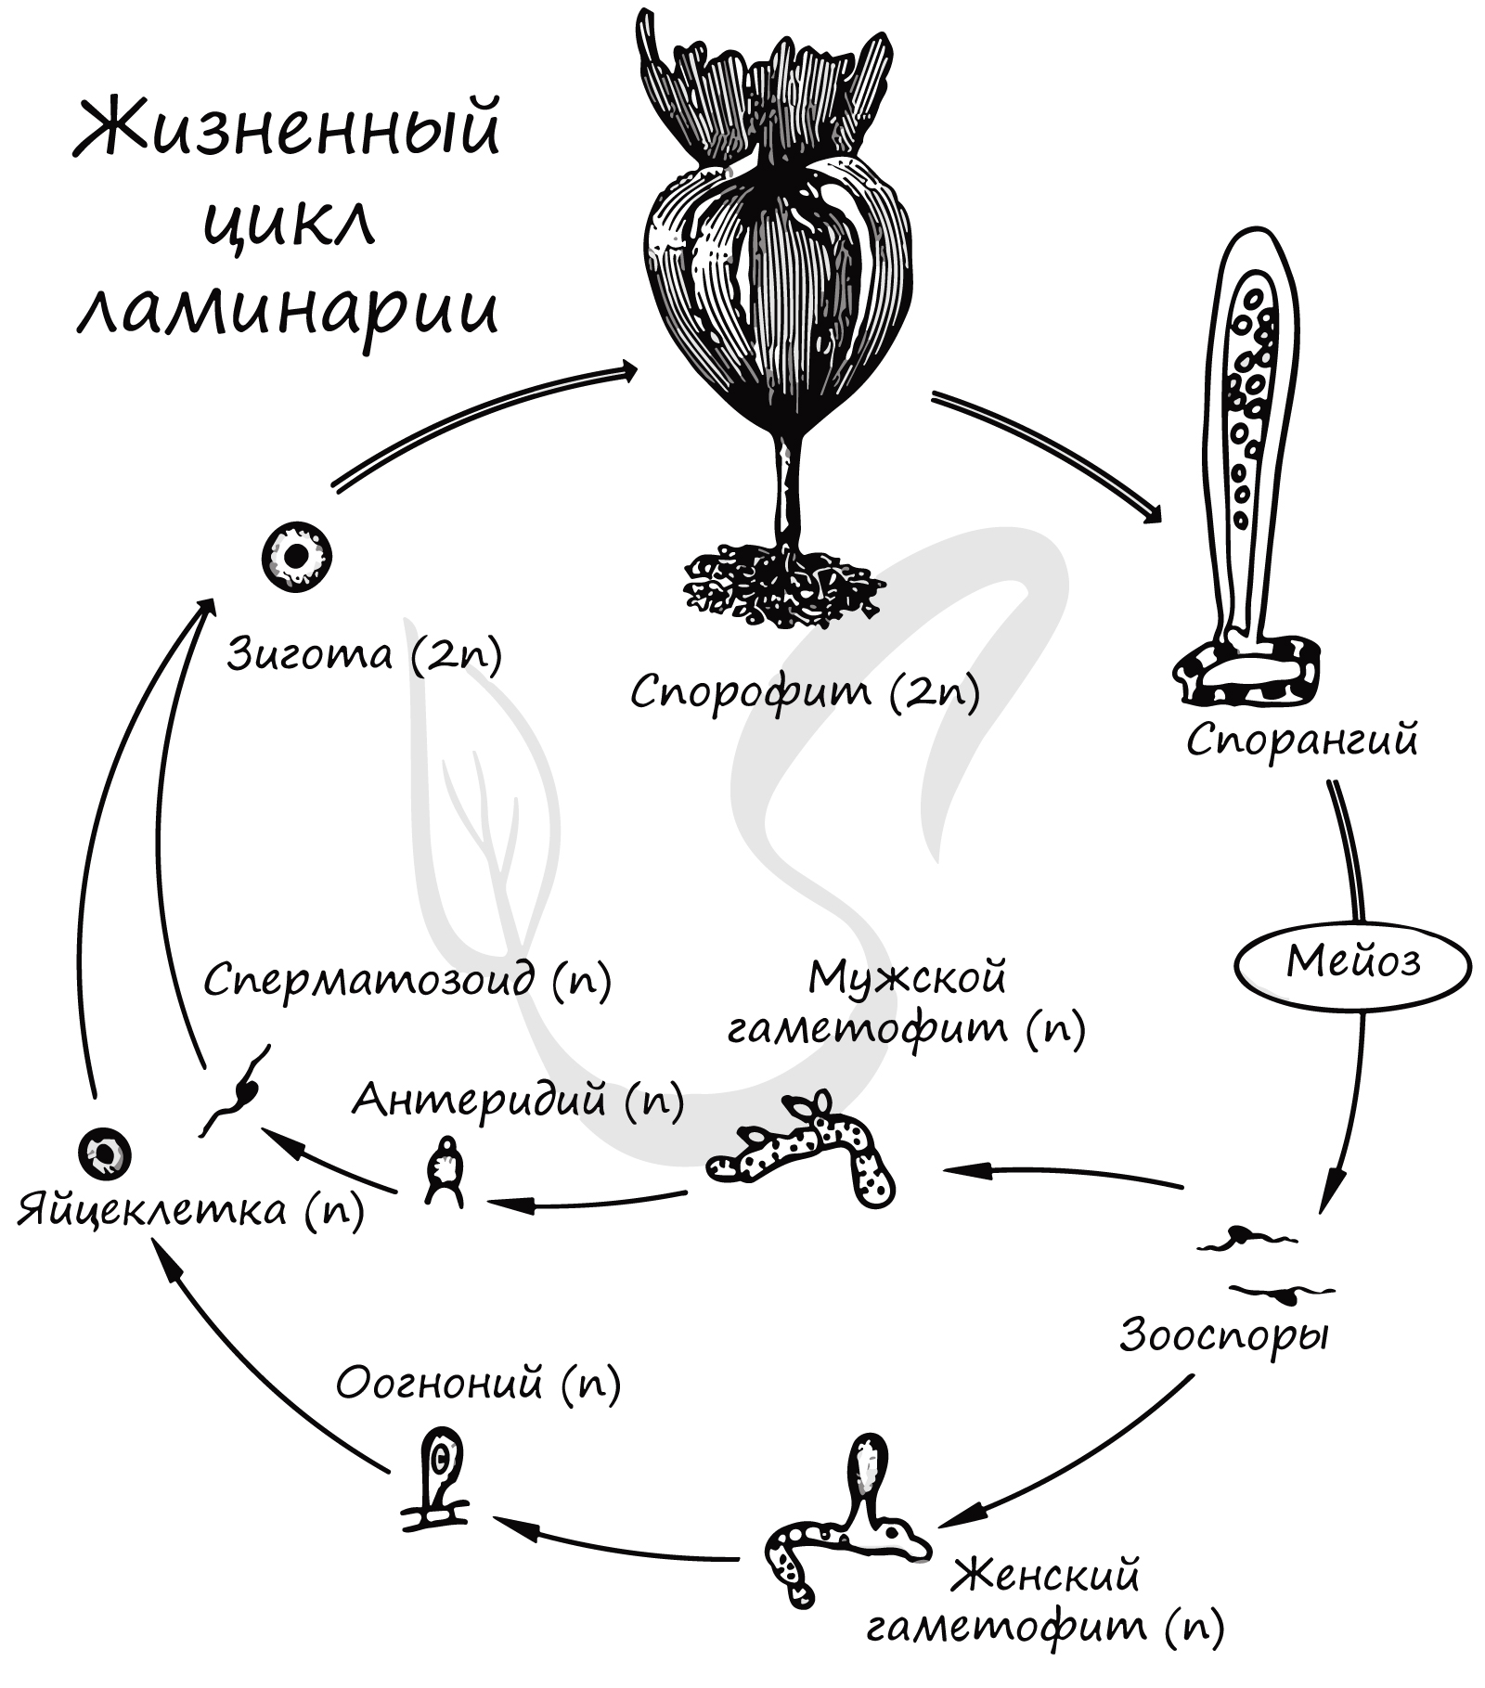
Размножение бурых водорослей вегетативное, бесполое и половое. Вегетативное размножение происходит участками таллома. У некоторых имеются выводковые почки (специализированные ве- точки). Бесполое размножение зооспорами, моноспорами и тетра- спорами (у некоторых оно отсутствует). Половой процесс – изо-, гетеро- и оогамия. У большинства в цикле развития наблюдается изоморфная или гетероморфная смена поколений.

Slide 9
Класс Гетерогенератные – Heterogeneratae
В жизненном цикле преобладает спорофит, представленный крупными многоклеточными водорослями сложного строения, га- метофит представлен микроскопическими, часто редуцированны- ми до нескольких клеток нитчатыми заростками.
Род ламинария (Laminaria) виды данного рода распространены в северных морях. Талломы расчленены на листовидную пластин- ку, черешок, когтевидные ризоиды.
Черешок ламинарии состоит из трех слоев клеток: мелкокле- точный наружной коры, крупноклеточный внутренней коры и сердцевины.
Размножаются ламинарии бесполым и половым путем.
Органы бесполого размножения – зооспорангии (формируются по обеим сторонам листовидной пластинки).

Slide 10
Класс Циклоспоровые – Cyclosporeae
Класс объединяет водоросли в цикле развития, у которых сме- на генерации отсутствует. Талломы несут только органы полового размножения, споры не образуются. Половой процесс оогамный.
Род фукус (Fucus) распространен в северных морях, он образу- ет заросли на прибрежных камнях, водоросли в высоту достигают 50 см (рисунок 7).
На вершине таллома дихотомически ветвится, и каждая ветвь заканчивается верхушечной клеткой, которая обеспечивает нарас- тание таллома как в длину, так и в толщину. Книзу таллом суживается и переходит в короткий черешок, заканчивающийся кониче- ской подошвой, которая прикрепляет водоросль к субстрату.

Slide 11
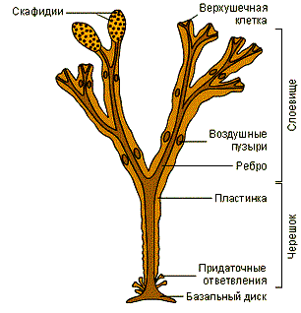
Рисунок – Строение таллома фукуса
Имеются воздухоносные полости (плавательные пузыри) – пневматофоры, за счет которых водоросль принимает вертикаль- ное положение. При размножении концы таллома вздуваются, при- нимают более светлую желто-оранжевую окраску и превращаются в рецептакулы, на которых образуются концептакулы – скафидии.

Slide 12
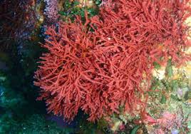
Отдел Красные водоросли – Rhodophyta
Красные водоросли, как и бурые, морские. Окраска красных водорослей варьирует от синезеленой до темно-малиново-розовой, это связано с пигментами в хроматофорах: хлорофиллов «а» и «b», каротиноидов фикоэритрина, фикоцианина и аллофикоцианина. Таллом красных водорослей коккоидной формы, у многих
гетеротрихальный, в виде разветвленных нитей, прикрепленных к субстрату с помощью ризоидов. Бесполое размножение осущест- вляется посредством моноспор и тетраспор. Половой процесс оо- гамный. Женский орган – карпогон (см. глоссарий), у большинства красных водорослей (флоридей) состоит из расширенной базальной части – брюшка, заключающего яйцеклетку, и отростка – трихогины (отсутствует у бангиевых). Антеридии – мелкие бесцветные клетки (спермации). В цикле развития этих водорослей имеется изоморфная смена поколения.

Slide 13
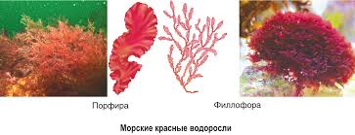
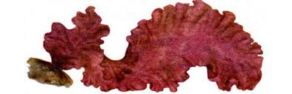
Класс Бангиевые – Bangiophiceae
Клетки со звездчатым хроматофорам и пиреноидами. Отсутствуют поры между клетками. Капагон без трихогины. Бесполое размножение – моноспорами.
Род порфира (Porphyra) распространен в северных и южных прибрежных зонах. Таллом листовидный пурпурного цвета. Многие виды порфиры потребляются в пищу и служат объектами искусственного выращивания.

Slide 14
Класс Флоридеевые – Florideophyceae
Клетки с париетальными хроматофорами без пиреноидов. Между клетками имеются поры. Карпогон с трихогиной. В результате оплодотворения развиваются гонимобласты. Бесполое раз- множение с помощью тетраспор. Гонимобласты, несущие карпо- спорангии, особая генерация – карпоспорофит.
Род батрахоспермум (Batrachospermum) распространен в реках с чистой прозрачной водой, в озерах. Таллом в виде сильно раз- ветвленного кустика оливково-зеленного цвета. Под микроскопом видно, что каждый побег – веточка – представляет собой нить, состоящую из одного ряда крупных бесцветных клеток. Размно- жается батрихоспермум половым путем. Карпогоны и антеридии возникают на ассимиляторах, и после оплодотворения из карпогона формируется цистокарпий, состоящий из большого количества карпоспор.

Slide 15
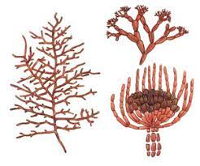

Slide 16
Спасибо за внимание!

